Slide 1


第二节 近自由电子近似
本节主要内容：
5.2.1 一维弱周期场的解
5.2.2 一维简并微扰的计算
5.2.3 能带的三种图示法

Slide 2

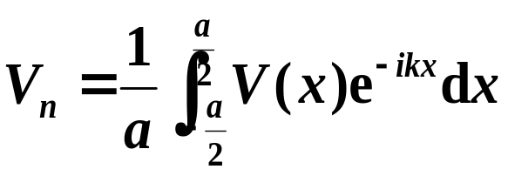
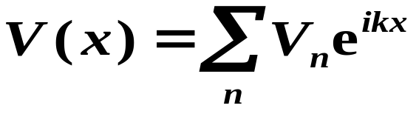
§5.2 近自由电子近似
模型：假定周期场起伏较小，而电子的平均动能比其势能的绝对值大得多。作为零级近似，用势能的平均值V₀代替V(x)，把周期性起伏V(x)-V₀作为微扰来处理。
5.2.1 一维弱周期场的解
1.势场
(a为晶格常量)

Slide 3
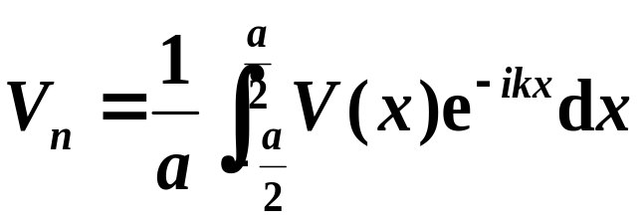
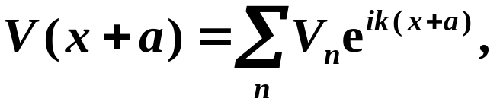
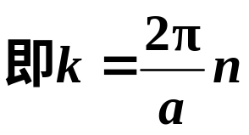

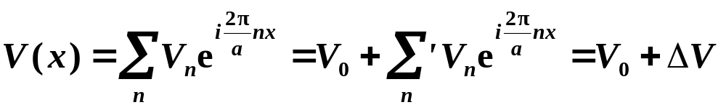

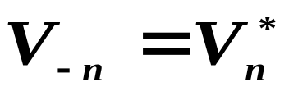
“'”表示求和不包括n=0项
我们取V₀=0。由于势能是实数,可得关系式：

Slide 4
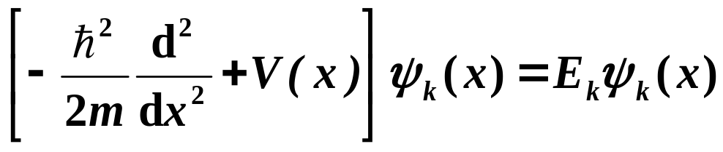
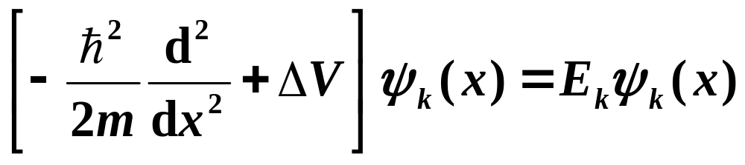
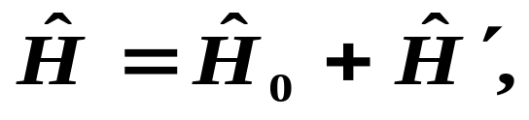
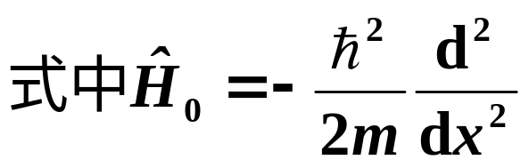
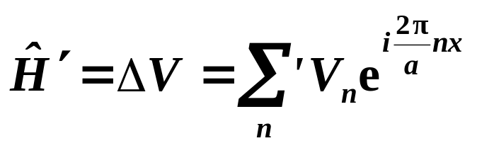
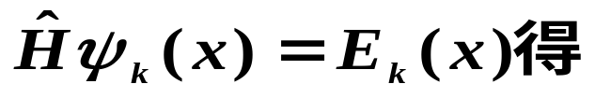
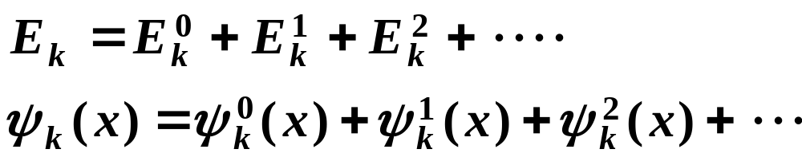
2.零级近似解
按照微扰理论,哈密顿量写成
由

Slide 5
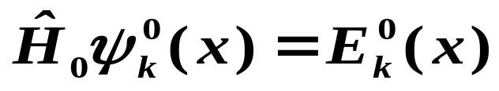
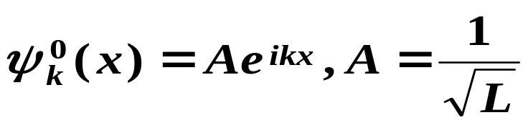
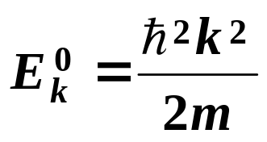
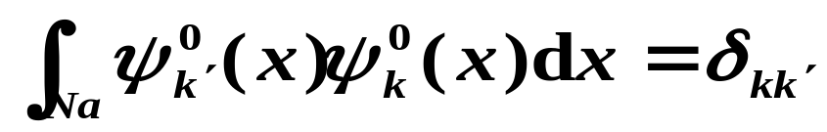
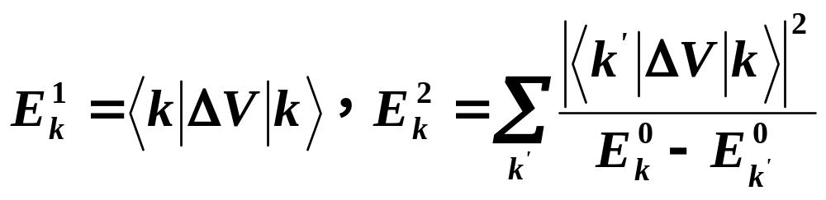
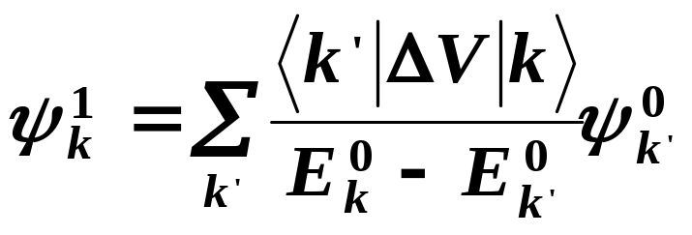
计入微扰后本征值的一级和二级修正为：
波函数的一级修正为

Slide 6
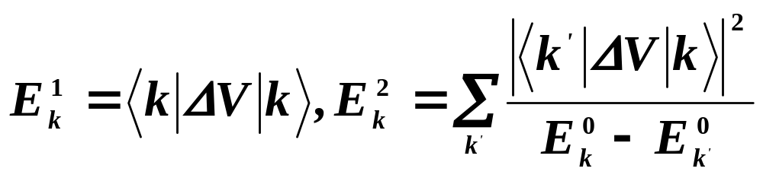
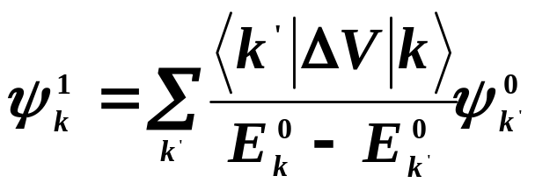
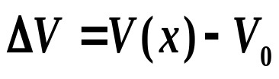
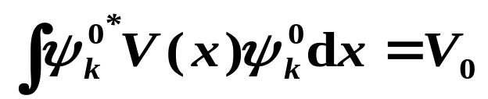
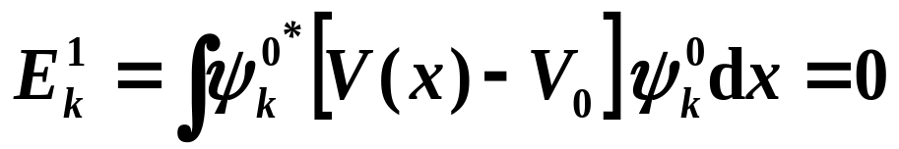
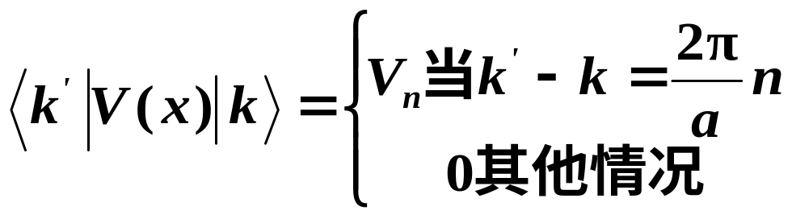
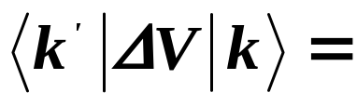
将 带入
利用：
可以证明：

Slide 7
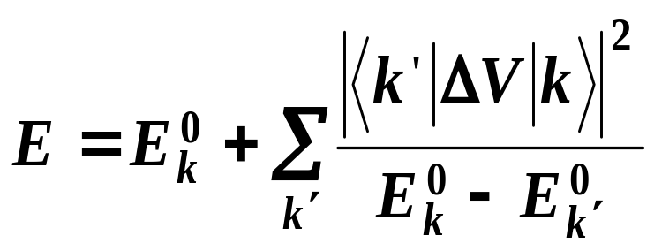
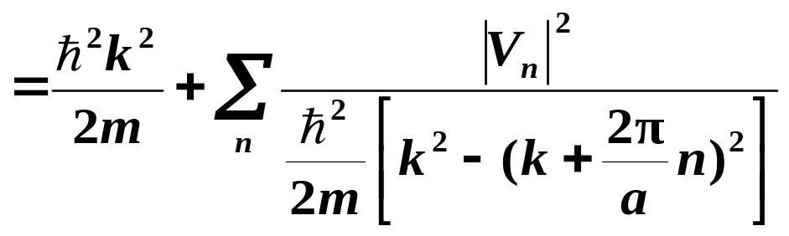
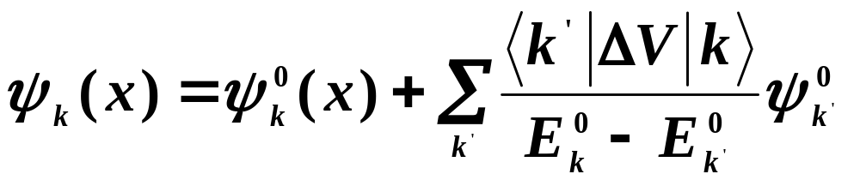
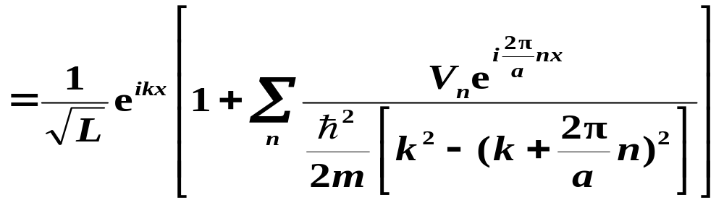
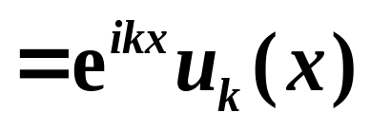
计入微扰后:
'
'
'

Slide 8

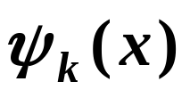
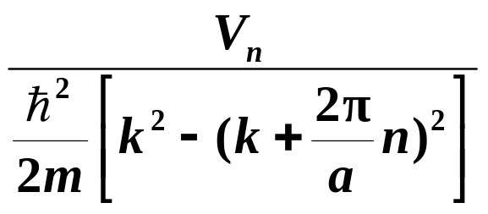
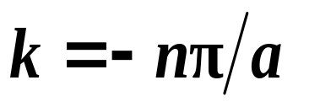

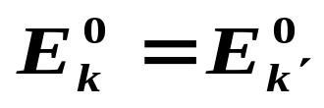
'
上式右端第一部分为平面波，第二部分为电子在行进过程中遭受到起伏势场的散射作用所产生的散射波，各散射波的振幅为：
当
时，
因为它的振幅已足够大，
这时散射波不能再忽略，此时 出现能量简并，需用简并微扰计算。

Slide 9
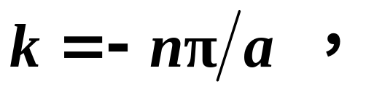

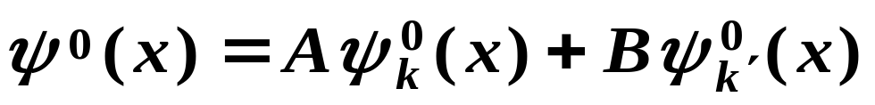
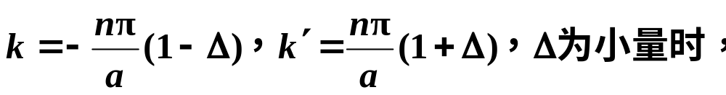
5.2.2 一维简并微扰的计算
1.零级波函数
当
时，
零级近似的波函数应该是这两个波的线性组合
事实上，当波矢接近布拉格反射条件时，即
零级波函数也必须写成两波的线性组合。

Slide 10
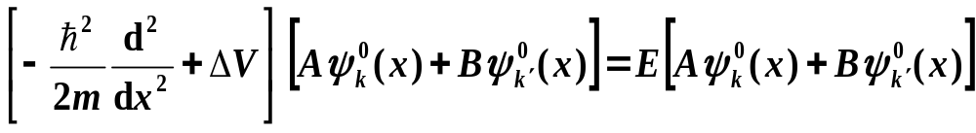
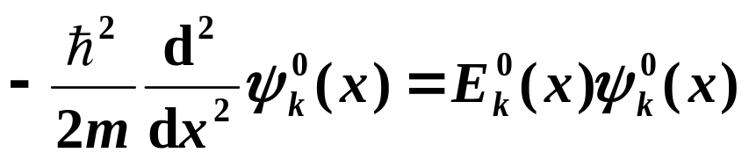

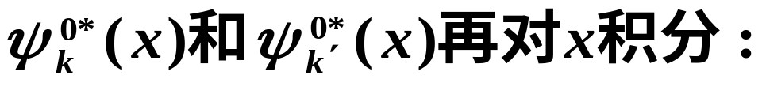
2.本征值
将波函数代入薛定谔方程
利用
得到
将上式分别左乘

Slide 11
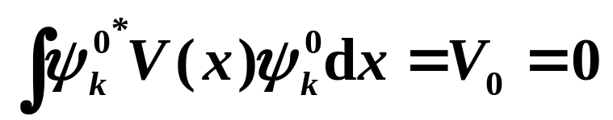
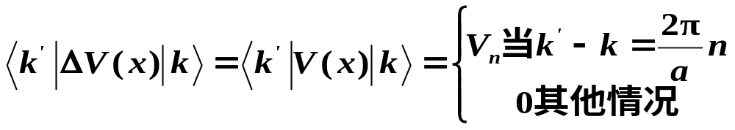
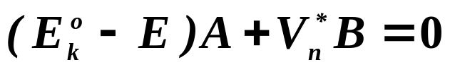
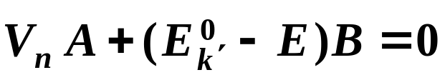
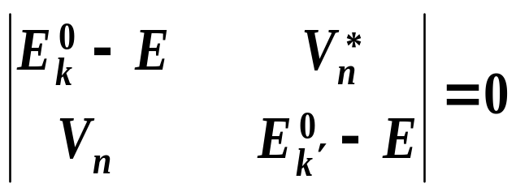
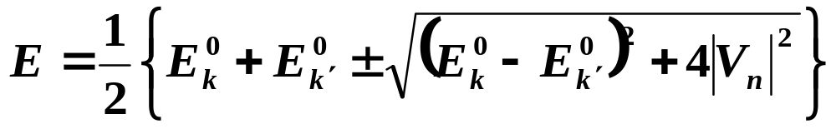
利用：
得：
要使A，B有非零解，必须满足
由此求得

Slide 12
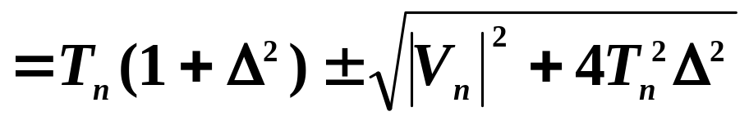
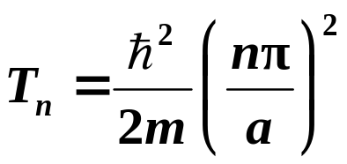


代表自由电子在 状态的动能。
(1)
(2)

Slide 13













(1)
(2)
由于 是小量，(1)式只适用于禁带之上的能带底部，而(2)式则只适用于禁带之下的能带顶部。
在能带底部，能量随波矢k的变化关系是向上弯曲的抛物线；而在能带顶部，则是向下弯曲的抛物线。

Slide 14





(1)
(2)
当Δ=0时：
禁带宽度：

Slide 15


(1)
(2)
结论：
(1)在k=nπ/a处(布里渊区边界上），电子的能量出现禁带，禁带宽度为 ；
(2)在k=nπ/a附近，能带底部电子能量与波矢的关系是向上弯曲的抛物线，能带顶部是向下弯曲的抛物线；
(3)在k远离nπ/a处，电子的能量与自由电子的能量相近。
利用以上特点，可以画出在波矢空间近自由电子的能带。

Slide 16















5.2.3 能带的三种图示法
禁带
(a)扩展区图：在不同的布里渊区画出不同的能带。

Slide 17








允许带
禁带
允许带
允许带
电子能带的三种图示法
扩展区图
(b)简约区图：将不同能带平移适当的倒格矢进入到第一布里渊区内表示(在简约布里渊区内画出所有的能带)。
(c)周期区图：在每一个布里渊区中周期性地画出所有能带(强调任一特定波矢k的能量可以用和它相差K_{h}的波矢来描述)。

